Slide 1




NhiÖt liÖt chµo mõng
CÁC THẦY CÔ GIÁO VỀ DỰ GIỜ MÔN KHOA HỌC LỚP 4E
Giáo viên: Bùi Thị Loan
Năm sinh: 1987
Trình độ: Đại học Sư phạm
Notes:
1

Slide 2



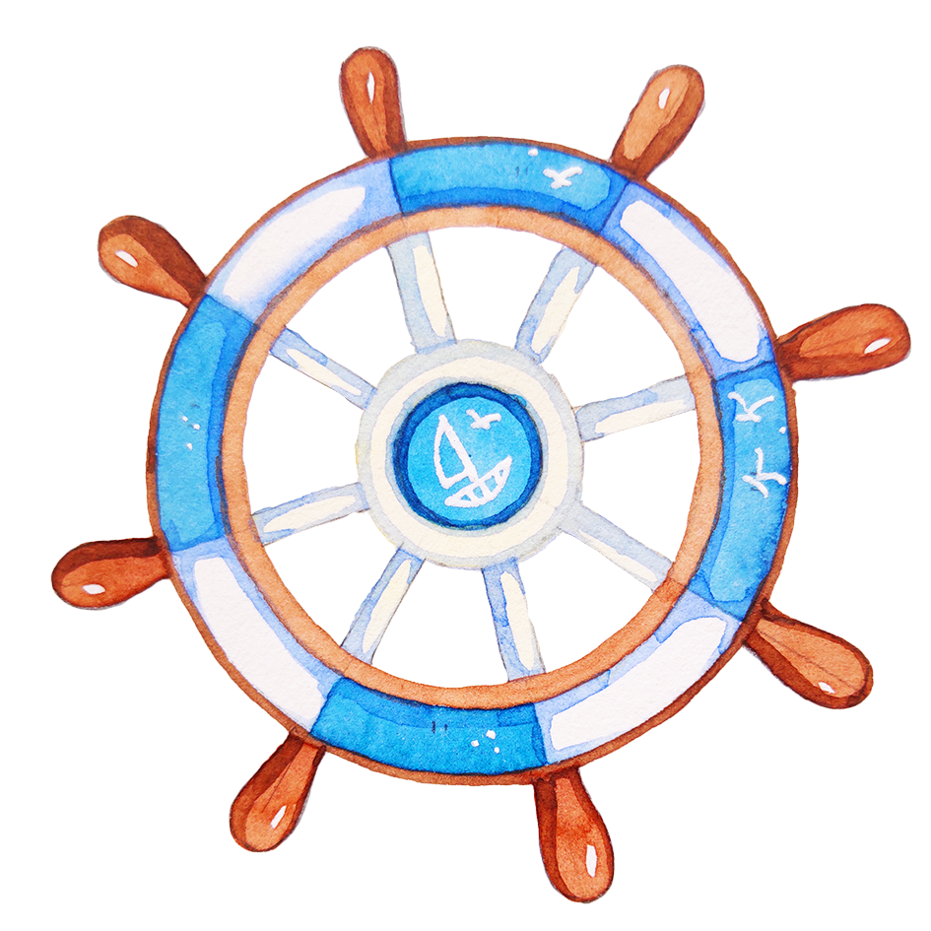

Slide 3



TRƯỜNG TIỂU HỌC NGUYỄN ĐỐC TÍN
RUNG CHUÔNG VÀNG

Slide 4



RUNG CHUÔNG VÀNG
Hiện tượng đuối nước xảy ra khi nào?
Câu 1
Hiện tượng đuối nước xảy ra khi phổi, khí quản của người bị
nước tràn vào khiến cho cơ quan hô hấp bị tắc, dẫn đến khó
thở, cơ thể thiếu ô-xi.
A
Hiện tượng đuối nước xảy ra khi tim ngừng đập
B
4
5
3
1
2
0
Hết giờ
Hiện tượng đuối nước xảy ra khi bị đau
C

Slide 5
RUNG CHUÔNG VÀNG
Những việc làm nào có thể dẫn đến nguy cơ
đuối nước?
Câu 2
Tắm ở những nơi không an toàn (nước chảy xiết, không
mặc áo phao,...)
A
Đùa nghịch khi đi trên thuyền
B
4
3
1
5
2
0
Hết giờ
Cả 2 đáp án trên
C

Slide 6
RUNG CHUÔNG VÀNG
Người bị đuối nước nếu không được cấp cứu
kịp thời sẽ dẫn đến điều gì?
Câu 3
Không ảnh hưởng gì.
A
Nguy hại đến tính mạng.
B
4
3
1
5
2
0
Hết giờ
Bình thường.
C

Slide 7
RUNG CHUÔNG VÀNG
Trên đường đi học về em thấy Lan đang cúi xuống
lấy quả bóng bị rơi dưới ao, em sẽ làm gì?
Câu 4
Em sẽ lấy quả bóng hộ Lan
A
Em phải quát lớn cho Lan dừng lại ngay
B
4
3
1
5
2
0
Hết giờ
Em bảo Lan dừng lại, đưa em lên bờ ao,
gọi người lớn lấy giúp
C

Slide 9




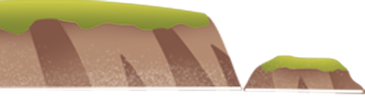



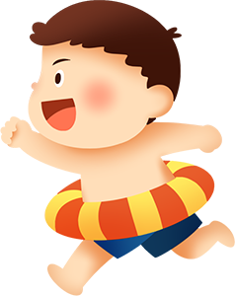




Slide 10


S/105

Slide 11




Slide 12
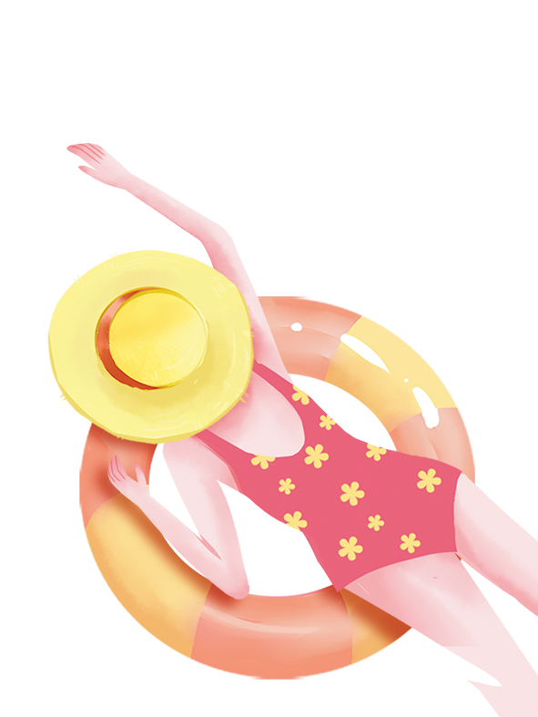

Hoạt động 2: Kĩ năng phán đoán tình huống có nguy cơ dẫn đến đuối nước.

Slide 13
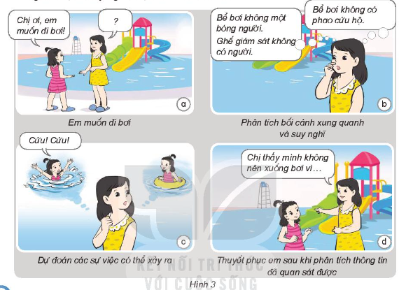


Quan sát hình 3 và cho biết:
1. Em nhỏ muốn làm gì?
2. Người chị có suy nghĩ, việc làm như thế nào?
Thảo luận nhóm 4

Slide 15
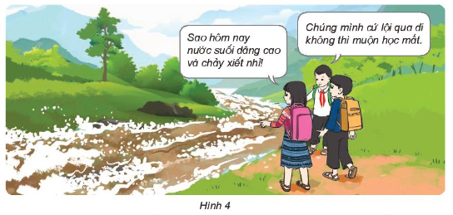
Quan sát hình 4 và thực hành kĩ năng phán đoán tình huống có nguy cơ dẫn đến đuối nước.

Slide 16

Quan sát hình 4 và thực hành kĩ năng phán đoán tình huống có nguy cơ dẫn đến đuối nước.

Slide 17


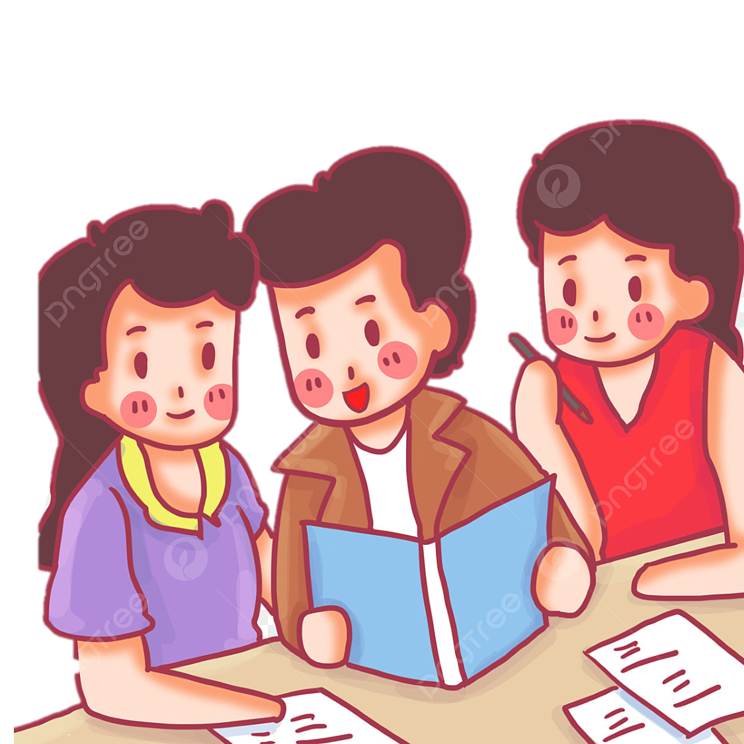
Đóng vai thể hiện tình huống và cách ứng xử của em trong tình huống đó.
Tiêu chí đánh giá:
Đóng vai thể hiện được tình huống.
Đóng vai tự nhiên.
Ứng xử đúng, phù hợp trong tình huống đó.
Thảo luận nhóm 3

Slide 18

ĐÓNG VAI XỬ LÝ TÌNH HUỐNG
Tiêu chí đánh giá:
Đóng vai thể hiện được tình huống.
Đóng vai tự nhiên.
Ứng xử đúng, phù hợp trong tình huống đó.

Slide 19


Khi gặp những tình huống bất kể là đi bơi hay đi tắm sông suối, cần đi qua con sông suối, ao hồ,... các em phải phân tích, phán đoán thật kĩ trước khi quyết định để tránh những tình huống xấu xảy ra.

Slide 20
Hoạt động 3: Nguyên tắc an toàn khi bơi.

Slide 21
Đọc thông tin và trả lời câu hỏi:
Nên bơi khi nào?
Cần làm việc gì trước khi xuống nước?
Không nên làm việc gì trong khi bơi?

Slide 22


Slide 23
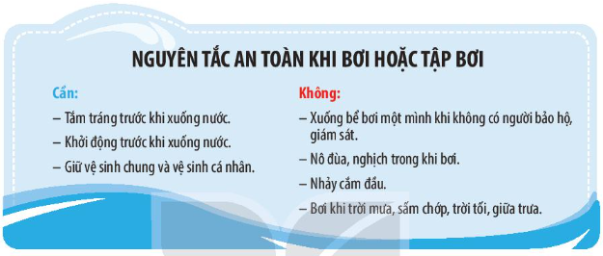

Slide 24

1. Tự nhận xét về việc thực hiện “Nguyên tắc an toàn khi bơi hoặc tập bơi” của em.

Slide 25

2. Viết “Cam kết" và thực hiện.
Nên làm | Không nên làm
Học bơi và bơi ở những nơi an toàn, có phương tiện cứu hộ và người lớn giám sát;
Thực hiện đúng quy định về an toàn khi tham gia giao thông đường thủy;
Che chắn bể chứa nước, rào kín ao, khu vực ngập nước.
Chơi đùa gần, đi bơi ở hồ ao, sông, suối, biển;
Đi qua, lại gần nơi có dòng nước lớn, các nơi ngập nước.

Slide 26


Slide 27


Luật chơi: GV sẽ gọi tên một bạn để bắt đầu trò chơi. Trong vòng 5 giây, bạn đó phải nêu được một quy tắc nên làm và không nên làm để phòng tránh đuối nước. Nếu trả lời đúng bạn đó sẽ được gọi tên một bạn khác. Trò chơi kết thúc khi có hiệu lệnh của GV.
Notes:
Thiết kế: Hương Thảo Zalo 0972115126. Các nick khác đều là giả mạo

Slide 28


